Slide 1
二分与倍增

Slide 2
给定一个长度为N的数组，求一段长度至少为M的连续序列，最大化平均值。
N 1e5

Slide 3
如果找到了区间平均值>=K，显然也满足平均值>=K-1

Slide 4
如果找到了区间平均值>=K，显然也满足平均值>=K-1
考虑二分K，怎么检查是否存在区间满足条件

Slide 5
如果找到了区间平均值>=K，显然也满足平均值>=K-1
考虑二分K，怎么检查是否存在区间满足条件
每一项都减去K，问题转换为是否存在区间和>=0，前缀和判断

Slide 6
N个点，M条边，有边权，选出一些边，满足1号点和N号点联通的前提下，第K+1大的边权最小。
N 1e5 M 1e5

Slide 7
等价于求1到N的路径上的第K+1大的边权的最小值

Slide 8
等价于求1到N的路径上的第K+1大的边权的最小值
二分这个值X，问题转化为是否存在一条1到N的路径，至多K个值大于X

Slide 9
等价于求1到N的路径上的第K+1大的边权的最小值
二分这个值X，问题转化为是否存在一条1到N的路径，至多K个值大于X
将所有边权大于X的置为1，其余为0，求1到N的最短路。
bfs

Slide 10
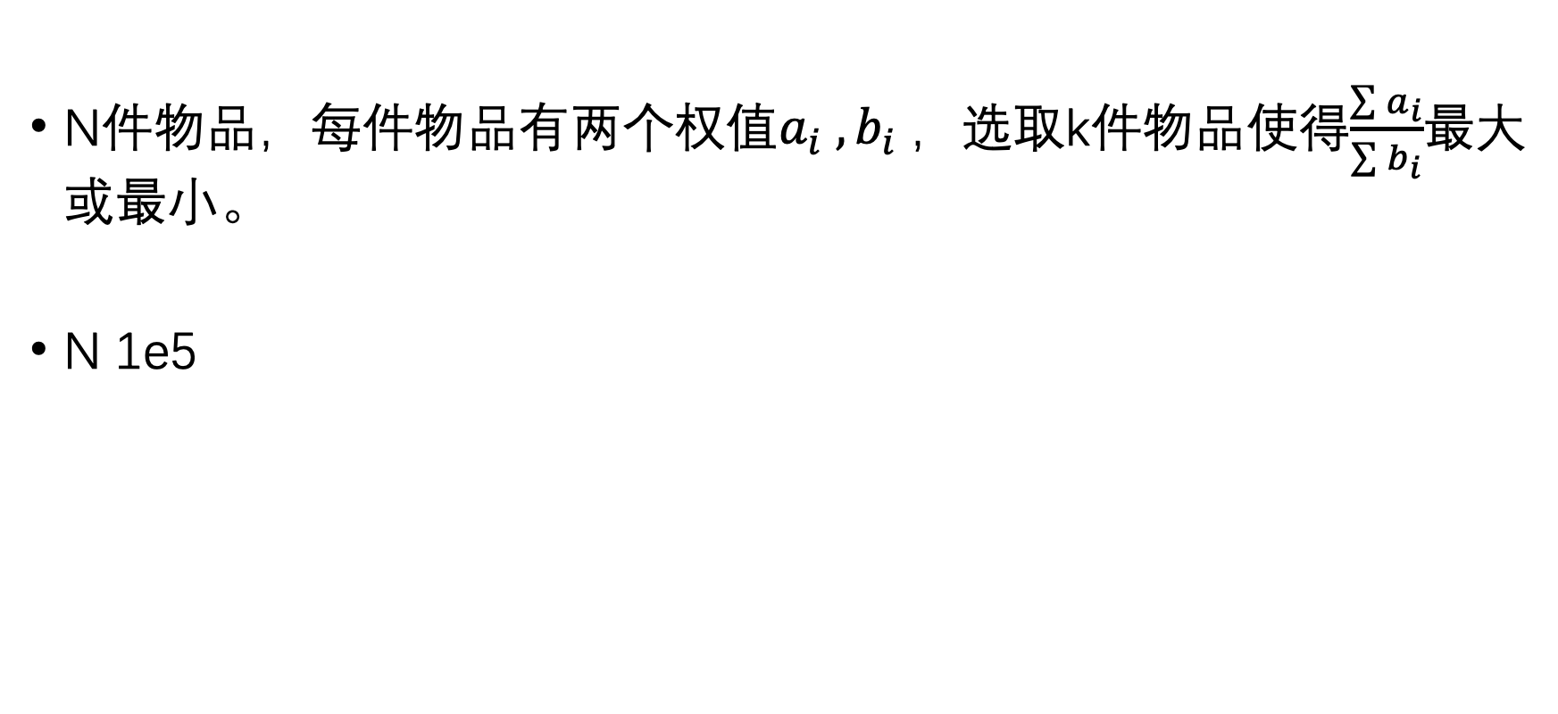
N件物品，每件物品有两个权值$a_{i} ,b_{i}$，选取k件物品使得$\frac{\sum{a_{i}}}{\sum{b_{i}}}$最大或最小。
N 1e5

Slide 11

K=2
$\frac{2}{3} \frac{1}{3} \frac{3337}{10000}$

Slide 12

K=2
$\frac{2}{3} \frac{1}{3} \frac{3337}{10000}$
答案显然具有单调性，可以考虑二分

Slide 13

K=2
$\frac{2}{3} \frac{1}{3} \frac{3337}{10000}$
答案显然具有单调性，可以考虑二分
0/1分数规划

Slide 14
类似的问题如果放到生成树中？即每条边两个权值，最后代价也是求和之后相除

Slide 15
类似的问题如果放到生成树中？即每条边两个权值，最后代价也是求和之后相除
最优比例生成树

Slide 16
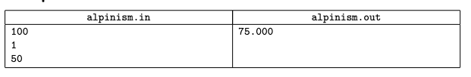

一个人从高度H的山上往下爬，有N枚钉子，高度为$h_{i}$，求至少需要多长的绳子才能下山。
N 1e6 H 1e9

Slide 17
给定数组，求区间最值。

Slide 18
给定数组，求区间最值。
st表

Slide 19
给定数组，求区间最值。
st表
区间和，区间and/or/xor，区间gcd

Slide 20
求树上一个点到根的和？

Slide 21
求树上一个点到根的和？
到深度比这个点小D的点的和？

Slide 22
求树上一个点到根的和？
到深度比这个点小D的点的和？
gcd？

Slide 23
求树上一个点到根的和？
到深度比这个点小D的点的和？
gcd？
lca，路径和/gcd

Slide 24

求A(N)
N 1e100

Slide 25
一棵树，边上有字母和一个权值K，每个时刻，这条边上的字母就会向后移动K步。Q次询问，T时刻，两个点到根的路径的字典序大小。
N，Q，K，T 1e5

Slide 26
一条链，怎么做？即给定一个字符串，每次问两个后缀的字典序大小。

Slide 27
一条链，怎么做？即给定一个字符串，每次问两个后缀的字典序大小。
树上也可以求区间hash值

Slide 28
一条链，怎么做？即给定一个字符串，每次问两个后缀的字典序大小。
树上也可以求区间hash值
后缀数组

Slide 29
给定一个数组和一个数字K，Q次询问，区间[l,r]中的数字，至少分成几个连续段，满足每一段的和<=K
N,Q 1e5

Slide 30
一次询问，贪心显然

Slide 31
一次询问，贪心显然
以每个点为左端点，这一连续段的右端点确定，询问等价于，从l开始，至少跳几步可以超出r

Slide 32
一次询问，贪心显然
以每个点为左端点，这一连续段的右端点确定，询问等价于，从l开始，至少跳几步可以超出r
倍增

Slide 33
给定一张DAG，边上有一个数字，有一些点是特殊点（1号点不会是特殊点），一个单词由从1出发，到某个特殊点上的边权组成。两个单词的大小定义为组成两个单词的边权序列的字典序大小。Q次询问，第K小的单词。不存在输出-1。
N,M,Q 1e5
K 1e18

Slide 34
怎么计算总方案数？从某个点出发的方案数？

Slide 35
怎么计算总方案数？从某个点出发的方案数？
DAG剖分

Slide 36
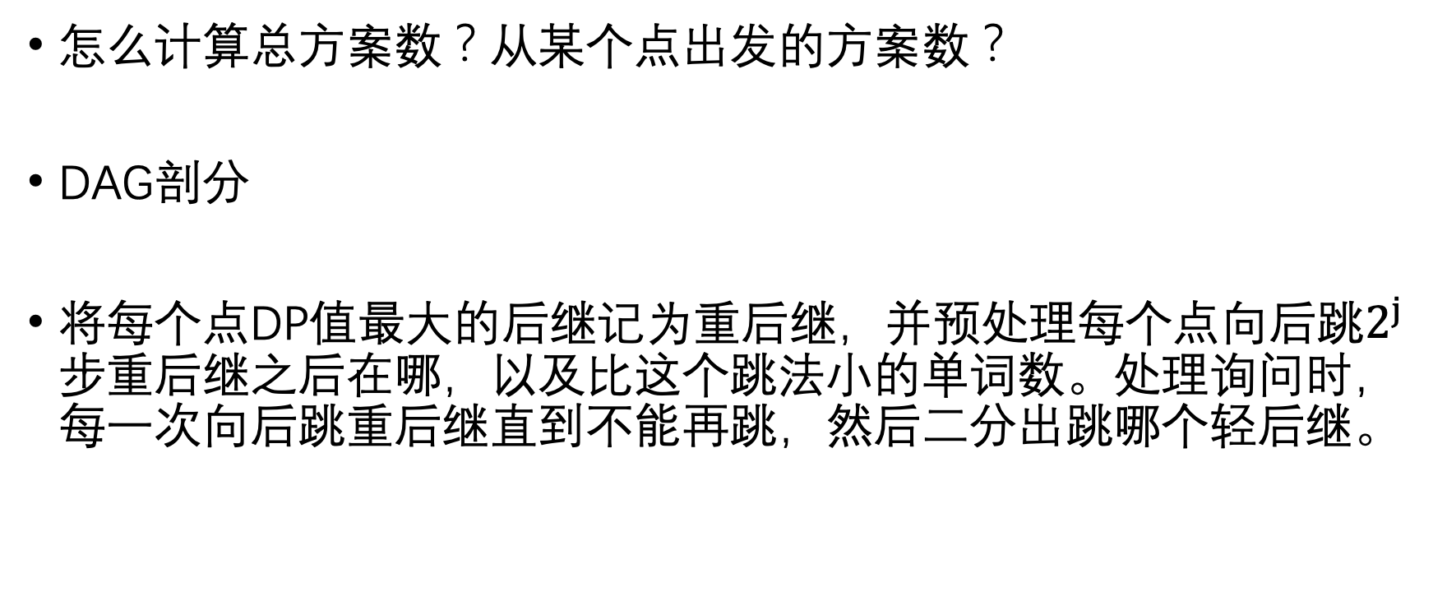
怎么计算总方案数？从某个点出发的方案数？
DAG剖分
将每个点DP值最大的后继记为重后继，并预处理每个点向后跳$2^{j}$步重后继之后在哪，以及比这个跳法小的单词数。处理询问时，每一次向后跳重后继直到不能再跳，然后二分出跳哪个轻后继。

Slide 37
N个人轮流玩一台机器，赢了赚1，输了亏1。机器输赢以M为周期。一旦有一个人没钱，大家一起离开，求离开时所有人玩的轮数和。
N,M,初始钱数 1e6

Slide 38
假设其他人钱无穷多，求第i个人什么时候没钱？

Slide 39

假设其他人钱无穷多，求第i个人什么时候没钱？
预处理出从周期每个位置开始，进行$2^{i}$轮之后钱的变化，以及过程中出现的最小值，然后二分轮数

Slide 40
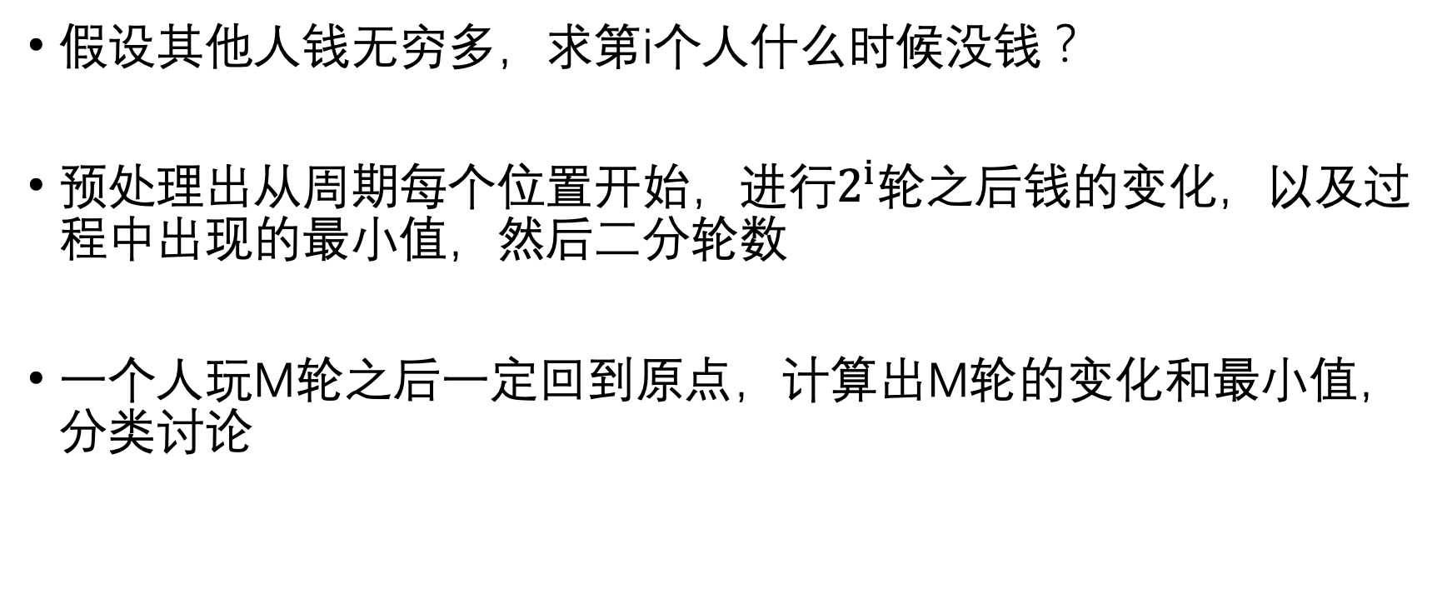
假设其他人钱无穷多，求第i个人什么时候没钱？
预处理出从周期每个位置开始，进行$2^{i}$轮之后钱的变化，以及过程中出现的最小值，然后二分轮数
一个人玩M轮之后一定回到原点，计算出M轮的变化和最小值，分类讨论

Slide 41
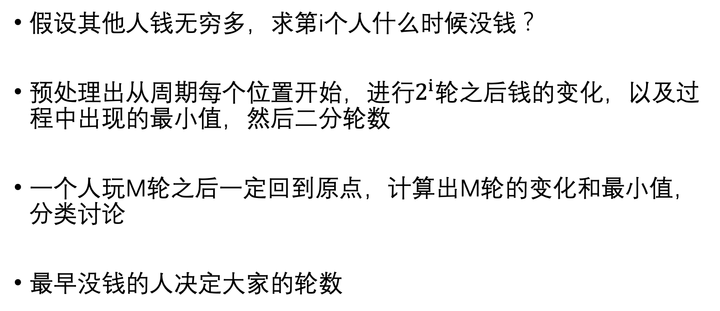
假设其他人钱无穷多，求第i个人什么时候没钱？
预处理出从周期每个位置开始，进行$2^{i}$轮之后钱的变化，以及过程中出现的最小值，然后二分轮数
一个人玩M轮之后一定回到原点，计算出M轮的变化和最小值，分类讨论
最早没钱的人决定大家的轮数

Slide 42
给定N个数，M次操作，每次选定区间[l,r]，升序或降序排列，求最后在中间的数字
N,M 1e5
N保证奇数

Slide 43
所有数字只有0/1？

Slide 44
所有数字只有0/1？
线段树模拟所有操作

Slide 45
所有数字只有0/1？
线段树模拟所有操作
二分一个x，将小于等于x的置为0，其余为1，若模拟结果为0，说明答案<=x，否则>x

Slide 46
交互
依次猜100个单调递增的数字，每次问x，返回偏大/偏小/相等，相等之后才可以猜下一个数字
最多问2600次，数字根据你的询问动态生成
数字范围 1e9

